Slide 1
CHỦ ĐỀ 6
ĐẶC ĐIỂM PHÁT TRIỂN KINH TẾ THÀNH PHỐ HÀ NỘI
.

Slide 2
3. Danh sách các khu cộng nghiệp tiêu biểu:
1. Khu công nghiệp Nội Bài, Hà Nội:
Đây là khu công nghiệp ở Hà Nội được đánh giá là có quy mô lớn nhất. Tổng vốn đầu tư là 35.05 triệu USD. Công ty TNHH Phát triển Nội Bài là chủ đầu tư của KCN Nội Bài. Liên doanh giữa Auberge và Tổng công tư Đầu tư phát triển hạ tầng đô thị. Tọa lạc tại vị trí gần sân bay Nội Bài, cách trung tâm thành phố 35km. Tổng diện tích 100 ha với các lĩnh vực ưu tiên đa dạng. Bao gồm các lĩnh vực:
Công nghiệp cơ khí- Công nghiệp nhẹ-Công nghiệp điện tử- Công nghiệp sinh học…
2. Khu công nghệ cao Hòa Lạc:
Khu công nghệ cao Hòa Lạc được xây dựng với quy mô lớn. Dựa trên mô hình khu công nghiệp – đô thị – dịch vụ. Khu công nghiệp ở Hà Nội này được xem là một trong 5 đô thị vệ tinh của thủ đô. Tổng diện tích KCN lên đến 17.247 ha. Dự án này tập trung về lĩnh vực khoa học công nghệ. Tập trung vào đào tạo nguồn lực chất lượng cao cùng các khu đô thị sinh thái. Khu công nghệ cao này được chia thành 4 phân khu: Phân khu công nghiệp công nghệ cao- Phân khu y tế- Phân khu trường Đại học Quốc gia- Phân khu nhà ở

Slide 3
3. Khu công nghiệp Phú Nghĩa
Tổng diện tích là 170 ha. Với hệ thống hạ tầng kỹ thuật cùng hạ tầng xã hội đồng bộ, hiện đại. Xây dựng khu nhà ở đáp ứng cho 28.000 chỗ ở cho người lao động. Đợc trang bị thiết bị tiện nghi nhất hướng đến tiêu chí an cư – lạc nghiệp.
4. Khu công nghiệp Đông Anh:
Sở hữu quy mô lớn, lên đến 470 ha. Chủ đầu tư là Tổng công ty đầu tư phát triển đô thị và khu công nghiệp Việt Nam. Tập trung chủ yếu vào việc thu hút doanh nghiệp hoạt động ở nhiều ngành nghề. Bao gồm cơ khí, lắp ráp, sản xuất ô tô và phụ tùng ô tô. Sản xuất thiết bị điện, hàng xuất khẩu, vật liệu xây dựng cao cấp…
Khu công nghiệp tại Hà Nội này nằm trong tổng thể một chuỗi công nghiệp, đô thị. Được biết đến là khu công nghiệp sạch với nhiều ngành công nghiệp công nghệ cao. Quy mô lên đến 306,72 ha, chủ đầu tư là Vinaconex với số vốn là 312 tỷ đồng. Bao gồm công nghiệp điện tử, công nghiệp sản xuất hàng tiêu dùng, cơ khí chính xác…

Slide 4
Tiết 22: Các ngành kinh tế mũi nhọn của thành phố Hà Nội
CHỦ ĐỀ 6
Tiết 23-24: Một số khu công nghiệp, khu kinh tế
tiêu biểu ở Hà Nội.

Slide 5
Các ngành kinh tế mũi nhọn của thành phố Hà Nội:
1, Khái niệm:
Ngành kinh tế mũi nhọn là ngành chiếm vị trí quan trọng trong nền kinh tế. Những ngành mũi nhọn có thế mạnh lâu dài, là ngành gắn liền với chiến lược phát triển kinh tế, có tỷ trọng cao trong giá trị sản xuất, nó là yếu tố cần thiết cho sự hoạt động thành công của nhiều ngành, nghề khác

Slide 6
I. Các ngành kinh tế mũi nhọn của thành phố Hà Nội:
2. Các ngành KT mũi nhọn ở HN:.
Hà Nội có 12 ngành liên quan đến công nghiệp văn hóa, nhưng thành phố tập trung đầu tư có trọng tâm, trọng điểm vào 6 ngành, lĩnh vực để trở thành kinh tế mũi nhọn, đó là: Du lịch văn hóa, nghệ thuật biểu diễn, phần mềm và trò chơi giải trí, thiết kế sáng tạo, ẩm thực và thủ công mỹ nghệ.
+ Công nghiệp văn hóa là thuật ngữ sử dụng cho các ngành công nghiệp kết hợp sự sáng tạo, sản xuất và thương mại hóa các nội dung sáng tạo. Những nội dung này về bản chất mang tính phi vật thể và văn hóa, được bảo vệ bởi luật bản quyền và thể hiện dưới hình thức sản phẩm hay dịch vụ.
+ Công nghiệp văn hóa là ngành kinh tế mới, đòi hỏi phải có bước đi phù hợp, với cơ chế, chính sách đặc thù mang tính đột phá, đáp ứng yêu cầu phát triển công nghiệp văn hóa trở thành ngành kinh tế mũi nhọn của thành phố.

Slide 7
Các ngành kinh tế mũi nhọn của thành phố Hà Nội:
3. Đặc điểm chung của các ngành kinh tế mũi nhọn:
- Có vị trí quan trọng, tác động đến các ngành kinh tế khác.
- Có lợi thế bền vững, lâu dài, đem lại hiệu quả kinh tế cao. Mục tiêu của chúng không chỉ kiếm lợi nhuận mà còn là động lực của việc tăng trưởng kinh tế.
- Có yếu tố sản xuất có thể bằng sức người hoặc máy móc cơ học.
- Thường được áp dụng những tiến bộ của khoa học và công nghệ tạo ra nhiều sản phẩm chất lượng.
- Gắn với điều kiện khí hậu, thành tựukhoa học của mỗi quốc gia.

Slide 8
I. Các ngành kinh tế mũi nhọn của thành phố Hà Nội:
4. Vai trò:
- Ngành kinh tế mũi nhọn giúp đất nước phát triển mạnh mẽ, chất lượng sống của người dân được cải thiện.
- Tạo ra được nguồn thu ngoại tệ, nhờ vào nguồn nguyên liệu dồi dào cùng với ứng dụng công nghệ vào những ngành mũi nhọn, nước ta đã có thể đưa sản phẩm ra thị trường nước ngoài, giới thiệu hình ảnh sản phẩm nội địa trên trường quốc tế.
- Đảm bảo an sinh xã hội, giải quyết tình trạng thất nghiệp trong xã hội.

Slide 9
II. Một số khu công nghiệp, khu kinh tế tiêu biểu ở Hà Nội.
1, Khu công nghiệp tiêu biểu ở Hà Nội :
a. Khái niệm:
- Khu công nghiệp là khu chuyên sản xuất hàng công nghiệp và thực hiện các dịch vụ cho sản xuất công nghiệp, có ranh giới địa lý xác định, được thành lập theo điều kiện, trình tự và thủ tục quy định
- Khu chế xuất là khu công nghiệp chuyên sản xuất hàng xuất khẩu, thực hiện dịch vụ cho sản xuất hàng xuất khẩu và hoạt động xuất khẩu, có ranh giới địa lý xác định, được thành lập theo điều kiện, trình tự và thủ tục áp dụng đối với khu công nghiệp theo quy định
-> Khu công nghiệp là khu vực có ranh giới địa lý xác định, chuyên thực hiện sản xuất hàng công nghiệp hay những dịch vụ hỗ trợ cho sản xuất công nghiệp. Các khu công nghiệp được thành lập theo điều kiện, quy định riêng của địa phương, Nhà nước, đảm bảo đúng trình tự, thủ tục được nêu trong nghị định Nghị định số 82/2018/NĐ-CP”.

Slide 10
II. Một số khu công nghiệp, khu kinh tế tiêu biểu ở Hà Nội.
1, Khu công nghiệp tiêu biểu ở Hà Nội :
b. Hình thức các khu công nghiệp: Khu công nghiệp có nhiều loại hình khác nhau như: khu công nghiệp hỗ trợ, khu công nghiệp sinh thái hay khu công nghiệp chế xuất:
- Khu công nghiệp hỗ trợ: là khu công nghiệp chuyên sản xuất các sản phẩm công nghiệp hỗ trợ, thực hiện dịch vụ cho sản xuất các sản phẩm công nghiệp hỗ trợ.
- Khu công nghiệp sinh thái: là một cộng đồng các doanh nghiệp đóng trên cùng một địa bàn và cùng tìm cách nâng cao hiệu quả kinh tế, xã hội và môi trường thông qua các hoạt động cộng tác về quản lý các vấn đề về môi trường và tài nguyên.
- Khu công nghiệp chế xuất: là khu công nghiệp chuyên sản xuất hàng xuất khẩu, thực hiện dịch vụ cho sản xuất hàng xuất khẩu và hoạt động xuất khẩu.

Slide 11
II. Một số khu công nghiệp, khu kinh tế tiêu biểu ở Hà Nội.
1, Khu công nghiệp tiêu biểu ở Hà Nội :
2. Khu kinh tế tiêu biểu ở Hà Nội.
Khái niệm:
- Khu kinh tế là khu vực có không gian kinh tế riêng biệt với môi trường đầu tư và kinh doanh đặc biệt thuận lợi cho các nhà đầu tư, có ranh giới địa lý xác định, được thành lập theo điều kiện, trình tự và thủ tục quy định tại Nghị định này.
Khu kinh tế được tổ chức thành các khu chức năng gồm: khu phi thuế quan, khu bảo thuế, khu chế xuất, khu công nghiệp, khu giải trí, khu du lịch, khu đô thị, khu dân cư, khu hành chính và các khu chức năng khác phù hợp với đặc điểm của từng khu kinh tế.
- Khu kinh tế cửa khẩu là khu kinh tế hình thành ở khu vực biên giới đất liền có cửa khẩu quốc tế hoặc cửa khẩu chính và được thành lập theo các điều kiện, trình tự và thủ tục quy định tại Nghị định này.
b.Về hình thức: Khu kinh tế bao gồm khu kinh tế ven biển và khu kinh tế cửa khẩu.

Slide 12
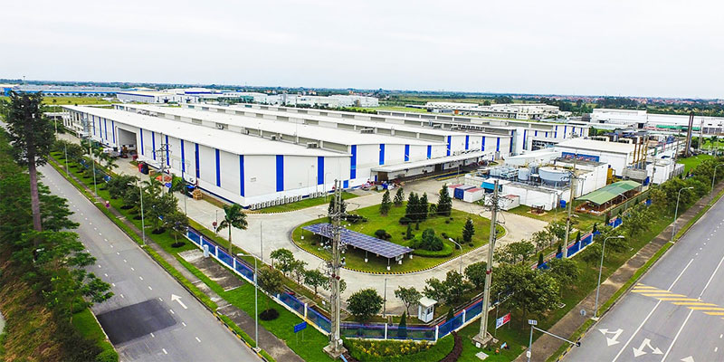
II. Một số khu công nghiệp, khu kinh tế tiêu biểu ở Hà Nội.

Slide 13
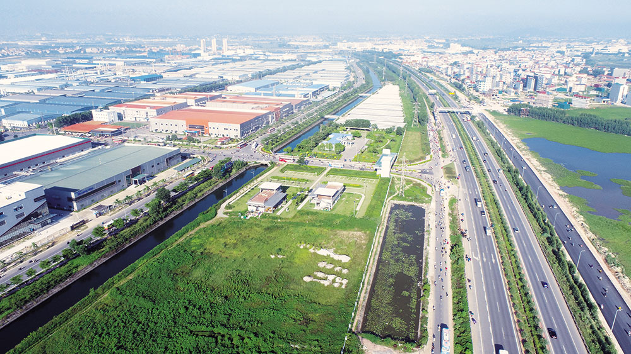

Slide 14
3. Danh sách các khu cộng nghiệp tiêu biểu:
1. Khu công nghiệp Nội Bài, Hà Nội:
Đây là khu công nghiệp ở Hà Nội được đánh giá là có quy mô lớn nhất. Tổng vốn đầu tư là 35.05 triệu USD. Công ty TNHH Phát triển Nội Bài là chủ đầu tư của KCN Nội Bài. Liên doanh giữa Auberge và Tổng công tư Đầu tư phát triển hạ tầng đô thị. Tọa lạc tại vị trí gần sân bay Nội Bài, cách trung tâm thành phố 35km. Tổng diện tích 100 ha với các lĩnh vực ưu tiên đa dạng. Bao gồm các lĩnh vực:
Công nghiệp cơ khí- Công nghiệp nhẹ-Công nghiệp điện tử- Công nghiệp chính xác- Công nghiệp sinh học…
2. Khu công nghệ cao Hòa Lạc:
Khu công nghệ cao Hòa Lạc được xây dựng với quy mô lớn. Dựa trên mô hình khu công nghiệp – đô thị – dịch vụ. Khu công nghiệp ở Hà Nội này được xem là một trong 5 đô thị vệ tinh của thủ đô. Tổng diện tích KCN lên đến 17.247 ha. Dự án này tập trung về lĩnh vực khoa học công nghệ. Tập trung vào đào tạo nguồn lực chất lượng cao cùng các khu đô thị sinh thái. Khu công nghệ cao này được chia thành 4 phân khu:Phân khu công nghiệp công nghệ cao- Phân khu y tế- Phân khu trường Đại học Quốc gia- Phân khu nhà ở
3. Khu công nghiệp Thạch Thất, Quốc Oai, Hà Nội:
Quy mô khu công nghiệp có diện tích lên đến 150,12 ha. Chủ đầu tư là Công ty Cổ phần Đầu tư phát triển Hà Tây. khoảng cách từ KCN đi cảng hàng không quốc tế Nội Bài tầm 30km. Cách trung tâm Hà Nội khoảng 17km. Quy mô đầu tư lớn với nhiều ngành nghề đa dạng. Sở hữu một không gian rộng lớn với cơ sở hạ tầng hiện đại, thích hợp cho nhiều ngành nghề công nghiệp đa dạng. Chẳng hạn như công nghiệp lắp ráp điện tử, công nghiệp nhẹ, công nghiệp ô tô,
4. Khu công nghiệp Bắc Thường Tín:
Là một trong những khu công nghiệp ở Hà Nội tiêu biểu nhất cách trung tâm thành phố khoảng 30km. Với quy mô lớn 112 ha được đầu tư bởi chủ đầu tư danh tiếng. Thuộc Công ty TNHH đầu tư và phát triển D.I.A Hà Tây. Lĩnh vực ưu tiên của khu công nghiệp bao gồm: Công nghiệp cơ khí- Công nghiệp điện tử- Công nghiệp chính xác- Công nghệ tin học -Công nghiệp nhẹ…
5. Khu công nghiệp Thăng Long:
Vị trí ở khoảng giữa đường đi từ Hà Nội đến sân bay Nội Bài. Với tổng số vốn đầu tư vào hạ tầng là 76.846.000 USD. Quy mô khu công nghiệp có sự liên doanh giữa công ty cơ khí Đông Anh và Sumitomo Nhật Bản. Diện tích đất lên đến 302 ha, được phát triển ở 3 giai đoạn. Đến nay, khu công nghiệp này đã thu hút được 31 nhà đầu tư chủ yếu đến từ Nhật Bản. Tập trung chủ yếu vào các ngành điện tử, sản xuất linh kiện ô tô, xe máy…
6. Khu công nghiệp Quang Minh:
Thành lập vào năm 2004. Nằm ở thị trấn Quang Minh và Chi Đông, Mê Linh. Chủ đầu tư là Công ty TNHH đầu tư và phát triển hạ tầng Nam Đức. Nơi đây phát triển ngành nghề thu hút đầu tư đa dạng:
Lắp ráp cơ điện- Chế biến thực phẩm- Công nghiệp nhẹ- Sản xuất các mặt hàng tiêu dung- Công nghiệp chế biến đồ trang sức- Công nghiệp sản xuất linh kiện điện tử- Đồ điện gia dung- Sản xuất cơ khí..
7. Khu công nghiệp Sài Đồng A:
Một trong những khu công nghiệp ở Hà Nội tiêu biểu nữa phải kể đến Sài Đồng A. Vị trí nằm ở Thị trấn Sài Đồng, thủ đô Hà Nội. Khu công nghiệp có tổng diện tíc là 420 ha. Là một khu công nghiệp thương mại, dịch vụ liên doanh. Chủ đầu tư là Công ty điện tử Hà Nội liên doanh với Deawoo Engineer Contruction Hàn Quốc. Quy hoạch khu công nghiệp hiện đại với diện tích 197 ha. Chuẩn bị mặt bằng cho các doanh nghiệp thuê đất để sản xuất kinh doanh.
8. Khu công nghiệp Sài Đồng B:
Khu công nghiệp Sài Đồng B nằm ở huyện Gia Lâm, cách Hà Nội 8km. Nằm gần sân bay Gia Lâm và sân bay Nội Bài. Với quy mô 97,11 ha, trong đó có 78,38 ha đầu tư cho phát triển công nghiệp. Có 18,73 ha đầu tư cho xây dựng phụ. Chủ đầu tư là Công ty Điện tử Hà Nội Hanel. KCN Sài Đồng B hướng đến chất lượng sản xuất theo quy định Hiệp ước môi trường. Về tuân thủ tiếng ồn, về ô nhiễm không khí và chất thải.
9. Khu công nghiệp Phú Nghĩa
Tổng diện tích là 170 ha. Với hệ thống hạ tầng kỹ thuật cùng hạ tầng xã hội đồng bộ, hiện đại. Xây dựng khu nhà ở đáp ứng cho 28.000 chỗ ở cho người lao động. Đợc trang bị thiết bị tiện nghi nhất hướng đến tiêu chí an cư – lạc nghiệp.
10. Khu công nghiệp Đông Anh:
Sở hữu quy mô lớn, lên đến 470 ha. Chủ đầu tư là Tổng công ty đầu tư phát triển đô thị và khu công nghiệp Việt Nam. Tập trung chủ yếu vào việc thu hút doanh nghiệp hoạt động ở nhiều ngành nghề. Bao gồm cơ khí, lắp ráp, sản xuất ô tô và phụ tùng ô tô. Sản xuất thiết bị điện, hàng xuất khẩu, vật liệu xây dựng cao cấp…
Khu công nghiệp tại Hà Nội này nằm trong tổng thể một chuỗi công nghiệp, đô thị. Được biết đến là khu công nghiệp sạch với nhiều ngành công nghiệp công nghệ cao. Quy mô lên đến 306,72 ha, chủ đầu tư là Vinaconex với số vốn là 312 tỷ đồng. Bao gồm công nghiệp điện tử, công nghiệp sản xuất hàng tiêu dùng, cơ khí chính xác…

Slide 15
3. Danh sách các khu cộng nghiệp tiêu biểu:
6. Khu công nghiệp Quang Minh:
Thành lập vào năm 2004. Nằm ở thị trấn Quang Minh và Chi Đông, Mê Linh. Chủ đầu tư là Công ty TNHH đầu tư và phát triển hạ tầng Nam Đức. Nơi đây phát triển ngành nghề thu hút đầu tư đa dạng:
Lắp ráp cơ điện- Chế biến thực phẩm- Công nghiệp nhẹ- Sản xuất các mặt hàng tiêu dung- Công nghiệp chế biến đồ trang sức- Công nghiệp sản xuất linh kiện điện tử- Đồ điện gia dung- Sản xuất cơ khí..
7. Khu công nghiệp Sài Đồng A:
Một trong những khu công nghiệp ở Hà Nội tiêu biểu nữa phải kể đến Sài Đồng A. Vị trí nằm ở Thị trấn Sài Đồng, thủ đô Hà Nội. Khu công nghiệp có tổng diện tíc là 420 ha. Là một khu công nghiệp thương mại, dịch vụ liên doanh. Chủ đầu tư là Công ty điện tử Hà Nội liên doanh với Deawoo Engineer Contruction Hàn Quốc. Quy hoạch khu công nghiệp hiện đại với diện tích 197 ha. Chuẩn bị mặt bằng cho các doanh nghiệp thuê đất để sản xuất kinh doanh.
8. Khu công nghiệp Sài Đồng B:
Khu công nghiệp Sài Đồng B nằm ở huyện Gia Lâm, cách Hà Nội 8km. Nằm gần sân bay Gia Lâm và sân bay Nội Bài. Với quy mô 97,11 ha, trong đó có 78,38 ha đầu tư cho phát triển công nghiệp. Có 18,73 ha đầu tư cho xây dựng phụ. Chủ đầu tư là Công ty Điện tử Hà Nội Hanel. KCN Sài Đồng B hướng đến chất lượng sản xuất theo quy định Hiệp ước môi trường. Về tuân thủ tiếng ồn, về ô nhiễm không khí và chất thải.
9. Khu công nghiệp Phú Nghĩa
Tổng diện tích là 170 ha. Với hệ thống hạ tầng kỹ thuật cùng hạ tầng xã hội đồng bộ, hiện đại. Xây dựng khu nhà ở đáp ứng cho 28.000 chỗ ở cho người lao động. Đợc trang bị thiết bị tiện nghi nhất hướng đến tiêu chí an cư – lạc nghiệp.
10. Khu công nghiệp Đông Anh:
Sở hữu quy mô lớn, lên đến 470 ha. Chủ đầu tư là Tổng công ty đầu tư phát triển đô thị và khu công nghiệp Việt Nam. Tập trung chủ yếu vào việc thu hút doanh nghiệp hoạt động ở nhiều ngành nghề. Bao gồm cơ khí, lắp ráp, sản xuất ô tô và phụ tùng ô tô. Sản xuất thiết bị điện, hàng xuất khẩu, vật liệu xây dựng cao cấp…
Khu công nghiệp tại Hà Nội này nằm trong tổng thể một chuỗi công nghiệp, đô thị. Được biết đến là khu công nghiệp sạch với nhiều ngành công nghiệp công nghệ cao. Quy mô lên đến 306,72 ha, chủ đầu tư là Vinaconex với số vốn là 312 tỷ đồng. Bao gồm công nghiệp điện tử, công nghiệp sản xuất hàng tiêu dùng, cơ khí chính xác…

Slide 16
DANH SÁCH CÁC KHU CÔNG NGHIỆP TẠI HÀ NỘI
STT | Khu Công Nghiệp
 | Tên | Địa chỉ | Tel | Fax
1 | Khu CN Bắc Thăng Long | Xã Kim Chung, Võng La, Hải Bối, Đại Mạch, quận Đông Anh, Hà Nội | 38810620 - 23 | 38881248
2 | Khu CN Nam Thăng Long | Xã Liên Mạc, Tự Liêm, Thụy Phương, Cổ Nhuế, Minh Khai, Từ Liêm, Hà Nội | 37911394 | 37523444 37521896
3 | Khu CN Sài Đồng B | Thị Trấn Sài Đồng, Huyện Gia Lâm, Hà Nội | 38524555 38524521 | 36754757
4 | Khu CN Nội Bài | Sóc Sơn , Hà Nội | 35820332 | 35820330
5 | Khu CN Hà Nội – Đài Tư | Thị trấn Sài Đồng, Gia Lâm, Hà Nội | 38757965 | 38757969
6 | Khu CN Quang Minh I | Xã Quang Minh, Huyện Mê Linh, Hà Nội | 35860478
7 | Khu CN Thạch Thất – Quốc Oai | Huyện Thạch Thất, Quốc Oai, Hà Nội
8 | Khu CN Phú Nghĩa | Huyện Chương Mỹ, Hà Nội | 35533988 | 35536279
9 | Khu CN Bắc Thường Tín | Huyện Thường Tín, Hà Nội | 32512788 | 32210287
10 | Khu CN Phụng Hiệp | Huyện Thường Tín, Hà Nội | 35521939 35524164 | 35520401
11 | Khu CN Quang Minh II | Xã Quang Minh, Huyện Mê Linh, Hà Nội
12 | Khu công nghệ cao sinh học Từ Liêm | Xã Tây Tựu, Liên Mạc, Thụy Phương, Minh Khai và Cổ Nhuế, huyện Từ Liêm, Hà Nội
13 | Khu Công viên CNTT Hà Nội | Quốc lộ 5, Quận Long Biên, Hà Nội

Slide 17
4. Vai trò, ý nghĩa của khu công nghiệp, khu kinh tế với sự phát triển của đất nước
Có thể nói khu công nghiệp đang là “điểm nhấn” quan trọng trong nền kinh tế của các Quốc gia. Đây là nơi tập trung nguồn vốn đầu tư của nước ngoài để tiến hành các hoạt động sản xuất – kinh doanh. Thông qua những hoạt động của khu công nghiệp, chúng ta sẽ:
- Thu hút thêm nhiều sự quan tâm đầu tư từ nước ngoài
- Kích thích sự phát triển của các ngành công nghiệp phụ trợ, nâng cao khả năng cạnh tranh trong nước
- Tạo ra thêm nhiều công ăn việc làm cho người dân tại các địa phương
- Nâng cao trình độ công nghệ, sản xuất của quốc gia cũng như tay nghề của lao động
- Hiện đại hóa cơ sở hạ tầng, kết cấu, phát triển các độ thị kinh tế mới.

Slide 18
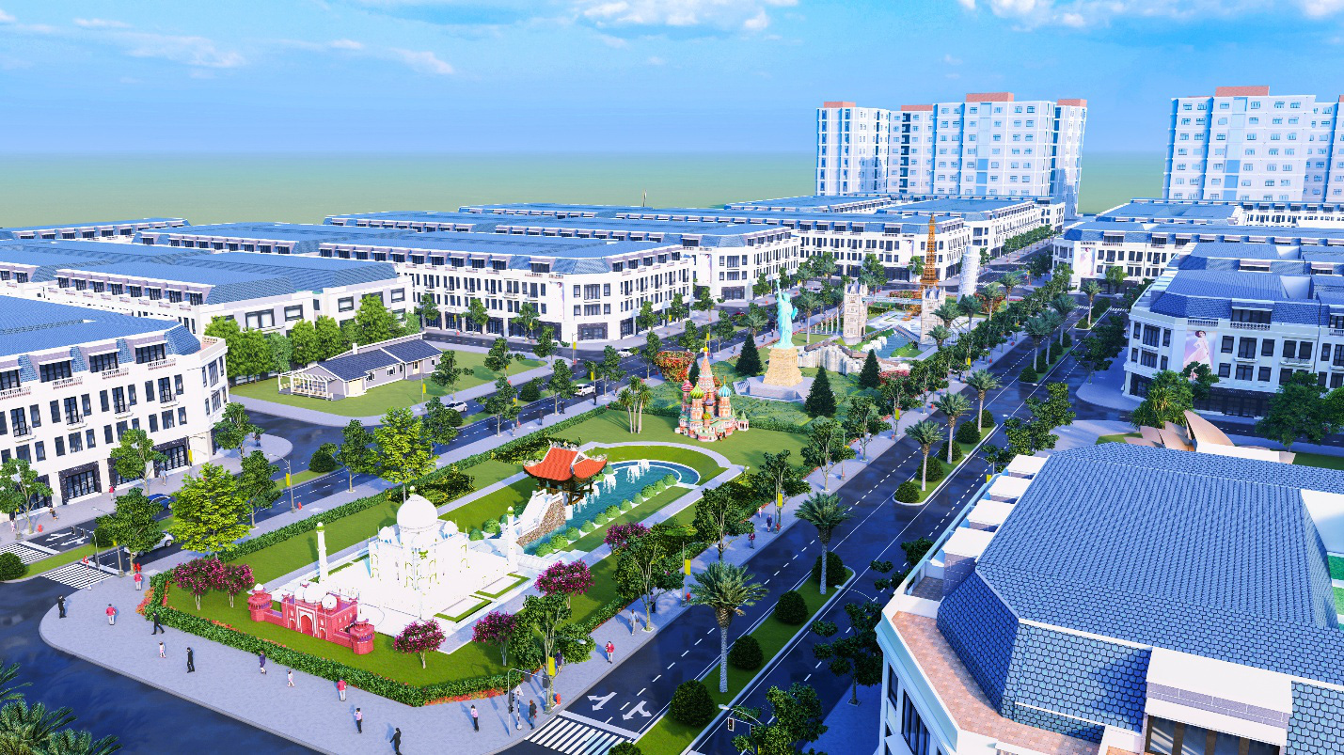

Slide 19
1. Kinh tế ở Sóc Sơn- HN:
Tổng giá trị sản xuất các ngành kinh tế năm 2023 của huyện Sóc Sơn đạt 22.035 tỷ đồng, tăng 8,66% so với cùng kỳ năm trước. Trong đó, 3/3 nhóm lĩnh vực kinh tế chính đều tăng trưởng dương; cụ thể: ngành nông, lâm nghiệp và thuỷ sản tăng 3,16%; ngành công nghiệp và xây dựng tăng 7,46%; ngành dịch vụ tăng 12,75%
Chủ tịch UBND huyện Sóc Sơn Phạm Văn Minh cho biết, năm 2024, huyện đặt mục tiêu tiếp tục cơ cấu lại kinh tế huyện, tập trung hỗ trợ và tháo gỡ khó khăn, vướng mắc, hỗ trợ người dân, doanh nghiệp phục hồi và phát triển kinh tế. Phấn đấu tốc độ tăng tổng giá trị sản xuất trên địa bàn huyện đạt từ 9 - 9,5%.
Để đạt được mục tiêu trên, huyện Sóc Sơn đã đề ra 5 nhóm nhiệm vụ và giải pháp trọng tâm. Trong đó, sẽ tiếp tục đẩy mạnh quy hoạch các ngành kinh tế. Huy động mọi nguồn lực tham gia đầu tư phát triển kinh tế nông nghiệp theo hướng tập trung, chuyên canh, gia tăng giá trị sản xuất trên một đơn vị diện tích.
Tháo gỡ, xử lý dứt điểm những tồn tại ở chợ Phù Lỗ cũng sẽ là nhiệm vụ được huyện chú trọng trong năm 2024. Cùng với đó là tập trung giải quyết thủ tục pháp lý mời gọi nhà đầu tư vào sản xuất - kinh doanh tại Cụm công nghiệp vừa và nhỏ Mai Đình; thu hút nhà đầu tư thứ cấp vào hoạt động tại Cụm công nghiệp CN3.
Bên cạnh đó, huyện Sóc Sơn sẽ chủ động rà soát, hoàn thiện một số nội dung quản lý công trình thuỷ lợi. Tập trung quản lý, bảo vệ hồ, ao đầm ngoài khu dân cư. Sớm hoàn thành lập phương án quản lý đất bờ, bãi sông. Đồng thời đẩy mạnh công cuộc xây dựng nông thôn mới nâng cao, kiểu mẫu năm 2024.
“Trên cơ sở kế hoạch phát triển chung, huyện đề nghị mỗi ngành, lĩnh vực xây dựng kế hoạch cụ thể để tổ chức triển khai, với tinh thần rõ người, rõ việc, rõ trách nhiệm. Mỗi đơn vị lựa chọn 5 nhiệm vụ trọng tâm để thực hiện có hiệu quả, phấn đấu đạt cao nhất các mục tiêu” - Chủ tịch UBND huyện Sóc Sơn Phạm Văn Minh nhấn mạnh.

Slide 20
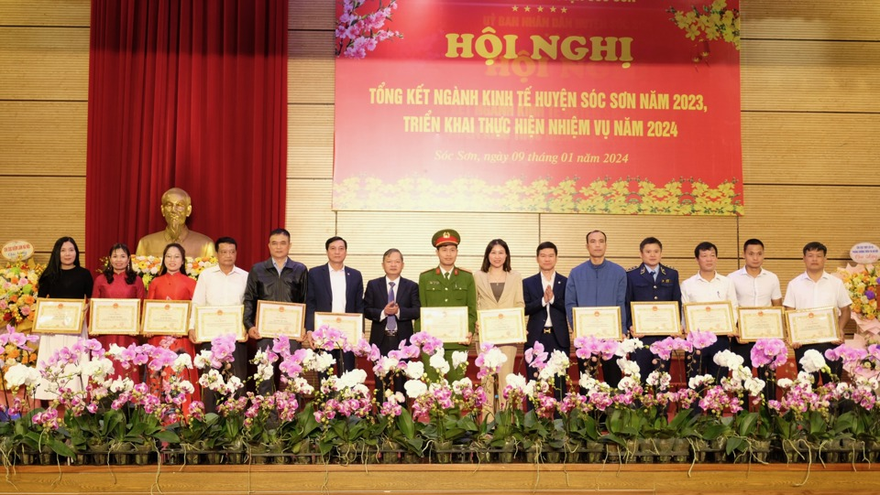
Các tập thể, cá nhân được khen thưởng vì có đóng góp tích cực phát triển kinh tế huyện Sóc Sơn năm 2023.

Slide 21
2. Trong quá trình phát triển và quy hoạch, xã Phú Cường Sóc Sơn đã được đẩy mạnh và hiện đại hóa các ngành kinh tế trọng điểm như: sản xuất công nghiệp, du lịch sinh thái, dịch vụ hàng không. Nông nghiệp là một trong những ngành kinh tế mũi nhọn của xã Phú Cường.
https://dandautu.vn/thong-tin-khu-vuc-ha-noi/huyen-soc-son.
Vị trí địa lý và điểm nổi bật của Xã Phú Cường
Xã Phú Cường là một trong những khu vực đang phát triển mạnh mẽ nhất của huyện Sóc Sơn, nằm ở cự ly khoảng 35 km về phía Bắc của trung tâm Thủ đô Hà Nội. Phú Cường được bao quanh bởi các xã An Khánh, Mai Đình, Tân Hưng và Tiên Dược. Đây là một trong những khu vực giao thoa giữa nông thôn và đô thị, với các cơ sở hạ tầng đang được phát triển đồng bộ, gồm những tuyến đường kết nối giữa các khu vực, không gian xanh thoáng mát, và các khu công nghiệp đang phát triển mạnh mẽ.
Các điểm nổi bật nằm trong xã Phú Cường gồm có khuôn viên Đền Thượng, Đền Dôi, nhà thờ Phú Cường, chùa Tản Lâm, khu trung tâm hành chính, khu vui chơi giải trí cho trẻ em,...
Các công trình quan trọng của Xã Phú Cường
Đối với bản đồ Xã Phú Cường, ba công trình được quan tâm nhất bao gồm khu quy hoạch chuẩn của đô thị hóa, khu trung tâm thương mại – dịch vụ, và khu chung cư cao tầng. Những công trình này không chỉ đáp ứng nhu cầu về nhà ở của cư dân, mà còn hình thành các trung tâm thương mại, giải trí, dịch vụ phục vụ cho cư dân như khu mua sắm, siêu thị, rạp chiếu phim, đại siêu thị, các trường học, bệnh viện...
Thông tin chi tiết về quy hoạch đến năm 2030
Theo quy hoạch đến năm 2030, xã Phú Cường sẽ được đầu tư xây dựng những hạ tầng quan trọng để đáp ứng nhu cầu phát triển bền vững của khu vực đô thị. Dự án quy hoạch này được chia thành các khu quy hoạch chuẩn, khu công nghiệp, khu văn hóa - giáo dục - thể thao, đồng thời hình thành các cụm đô thị sôi động, phát triển mạnh mẽ, với các trung tâm thương mại sầm uất, các công trình công cộng đa năng.
Trong quy hoạch đến năm 2030, xây dựng các tuyến đường giao thông nối từ xã Phú Cường đến các xã lân cận, đồng thời mở rộng và nâng cấp các tuyến đường chính để đáp ứng nhu cầu phát triển của khu vực. Ngoài ra, hạ tầng xã hội như trường học, bệnh viện, khu thể thao, giáo dục cũng sẽ được đầu tư phát triển mạnh mẽ.

Slide 22
Hướng dẫn học ở nhà:
- Học bài cũ, nghiên cứu trước nội dung bài học hôm sau theo hướng dẫn của giáo viên.
- Học bài cũ và hoàn thiện nội dung các nội dung còn thiếu của chủ đề.
- Tìm hiểu trước Ôn tập giữa học kỳ II
- Hệ thống kiến thức chủ đề 5. chủ đề 6. - HS biết nắm được các chủ đề đã học vận dụng làm bài kiểm tra giữa học kì II , - Có ý thức tự giác, nghiêm túc, trách nhiệm trong thực hiện bài kiểm tra.

Slide 23
1. Tổng giá trị sản xuất các ngành kinh tế năm 2023 của huyện Sóc Sơn đạt 22.035 tỷ đồng, tăng 8,66% so với cùng kỳ năm trước. Trong đó, 3/3 nhóm lĩnh vực kinh tế chính đều tăng trưởng dương; cụ thể: ngành nông, lâm nghiệp và thuỷ sản tăng 3,16%; ngành công nghiệp và xây dựng tăng 7,46%; ngành dịch vụ tăng 12,75.
- Giai đoạn 2025 - 2030, huyện Sóc Sơn phấn đấu trở thành một trong những huyện trọng điểm phát triển du lịch của Hà Nội, đưa du lịch cả về tài nguyên thiên nhiên lẫn tài nguyên văn hóa để trở thành ngành kinh tế mũi nhọn
- Chủ tịch UBND huyện Sóc Sơn Phạm Văn Minh cho biết, năm 2024, huyện đặt mục tiêu tiếp tục cơ cấu lại kinh tế huyện, tập trung hỗ trợ và tháo gỡ khó khăn, vướng mắc, hỗ trợ người dân, doanh nghiệp phục hồi và phát triển kinh tế. Phấn đấu tốc độ tăng tổng giá trị sản xuất trên địa bàn huyện đạt từ 9 - 9,5%.
Để đạt được mục tiêu trên, huyện Sóc Sơn đã đề ra 5 nhóm nhiệm vụ và giải pháp trọng tâm. Trong đó, sẽ tiếp tục đẩy mạnh quy hoạch các ngành kinh tế. Huy động mọi nguồn lực tham gia đầu tư phát triển kinh tế nông nghiệp theo hướng tập trung, chuyên canh, gia tăng giá trị sản xuất trên một đơn vị diện tích.
Tháo gỡ, xử lý dứt điểm những tồn tại ở chợ Phù Lỗ cũng sẽ là nhiệm vụ được huyện chú trọng trong năm 2024. Cùng với đó là tập trung giải quyết thủ tục pháp lý mời gọi nhà đầu tư vào sản xuất - kinh doanh tại Cụm công nghiệp vừa và nhỏ Mai Đình; thu hút nhà đầu tư thứ cấp vào hoạt động tại Cụm công nghiệp CN3.
Bên cạnh đó, huyện Sóc Sơn sẽ chủ động rà soát, hoàn thiện một số nội dung quản lý công trình thuỷ lợi. Tập trung quản lý, bảo vệ hồ, ao đầm ngoài khu dân cư. Sớm hoàn thành lập phương án quản lý đất bờ, bãi sông. Đồng thời đẩy mạnh công cuộc xây dựng nông thôn mới nâng cao, kiểu mẫu năm 2024.
“Trên cơ sở kế hoạch phát triển chung, huyện đề nghị mỗi ngành, lĩnh vực xây dựng kế hoạch cụ thể để tổ chức triển khai, với tinh thần rõ người, rõ việc, rõ trách nhiệm. Mỗi đơn vị lựa chọn 5 nhiệm vụ trọng tâm để thực hiện có hiệu quả, phấn đấu đạt cao nhất các mục tiêu” - Chủ tịch UBND huyện Sóc Sơn Phạm Văn Minh nhấn mạnh.
2. Trong quá trình phát triển và quy hoạch, xã Phú Cường Sóc Sơn đã được đẩy mạnh và hiện đại hóa các ngành kinh tế trọng điểm như: sản xuất công nghiệp, du lịch sinh thái, dịch vụ hàng không. Nông nghiệp là một trong những ngành kinh tế mũi nhọn của xã Phú Cường.
https://dandautu.vn/thong-tin-khu-vuc-ha-noi/huyen-soc-son.
Vị trí địa lý và điểm nổi bật của Xã Phú Cường
Xã Phú Cường là một trong những khu vực đang phát triển mạnh mẽ nhất của huyện Sóc Sơn, nằm ở cự ly khoảng 35 km về phía Bắc của trung tâm Thủ đô Hà Nội. Phú Cường được bao quanh bởi các xã An Khánh, Mai Đình, Tân Hưng và Tiên Dược. Đây là một trong những khu vực giao thoa giữa nông thôn và đô thị, với các cơ sở hạ tầng đang được phát triển đồng bộ, gồm những tuyến đường kết nối giữa các khu vực, không gian xanh thoáng mát, và các khu công nghiệp đang phát triển mạnh mẽ.
Các điểm nổi bật nằm trong xã Phú Cường gồm có khuôn viên Đền Thượng, Đền Dôi, nhà thờ Phú Cường, chùa Tản Lâm, khu trung tâm hành chính, khu vui chơi giải trí cho trẻ em,...
Các công trình quan trọng của Xã Phú Cường
Đối với bản đồ Xã Phú Cường, ba công trình được quan tâm nhất bao gồm khu quy hoạch chuẩn của đô thị hóa, khu trung tâm thương mại – dịch vụ, và khu chung cư cao tầng. Những công trình này không chỉ đáp ứng nhu cầu về nhà ở của cư dân, mà còn hình thành các trung tâm thương mại, giải trí, dịch vụ phục vụ cho cư dân như khu mua sắm, siêu thị, rạp chiếu phim, đại siêu thị, các trường học, bệnh viện...
Thông tin chi tiết về quy hoạch đến năm 2030
Theo quy hoạch đến năm 2030, xã Phú Cường sẽ được đầu tư xây dựng những hạ tầng quan trọng để đáp ứng nhu cầu phát triển bền vững của khu vực đô thị. Dự án quy hoạch này được chia thành các khu quy hoạch chuẩn, khu công nghiệp, khu văn hóa - giáo dục - thể thao, đồng thời hình thành các cụm đô thị sôi động, phát triển mạnh mẽ, với các trung tâm thương mại sầm uất, các công trình công cộng đa năng.
Trong quy hoạch đến năm 2030, xây dựng các tuyến đường giao thông nối từ xã Phú Cường đến các xã lân cận, đồng thời mở rộng và nâng cấp các tuyến đường chính để đáp ứng nhu cầu phát triển của khu vực. Ngoài ra, hạ tầng xã hội như trường học, bệnh viện, khu thể thao, giáo dục cũng sẽ được đầu tư phát triển mạnh mẽ.

Slide 24
DANH SÁCH CÁC KHU CÔNG NGHIỆP TẠI HÀ NỘI
STT | Khu Công Nghiệp
 | Tên | Địa chỉ | Tel | Fax
1 | Khu CN Bắc Thăng Long | Xã Kim Chung, Võng La, Hải Bối, Đại Mạch, quận Đông Anh, Hà Nội | 38810620 - 23 | 38881248
2 | Khu CN Nam Thăng Long | Xã Liên Mạc, Tự Liêm, Thụy Phương, Cổ Nhuế, Minh Khai, Từ Liêm, Hà Nội | 37911394 | 37523444 37521896
3 | Khu CN Sài Đồng B | Thị Trấn Sài Đồng, Huyện Gia Lâm, Hà Nội | 38524555 38524521 | 36754757
4 | Khu CN Nội Bài | Sóc Sơn , Hà Nội | 35820332 | 35820330
5 | Khu CN Hà Nội – Đài Tư | Thị trấn Sài Đồng, Gia Lâm, Hà Nội | 38757965 | 38757969
6 | Khu CN Quang Minh I | Xã Quang Minh, Huyện Mê Linh, Hà Nội | 35860478
7 | Khu CN Thạch Thất – Quốc Oai | Huyện Thạch Thất, Quốc Oai, Hà Nội
8 | Khu CN Phú Nghĩa | Huyện Chương Mỹ, Hà Nội | 35533988 | 35536279
9 | Khu CN Bắc Thường Tín | Huyện Thường Tín, Hà Nội | 32512788 | 32210287
10 | Khu CN Phụng Hiệp | Huyện Thường Tín, Hà Nội | 35521939 35524164 | 35520401
11 | Khu CN Quang Minh II | Xã Quang Minh, Huyện Mê Linh, Hà Nội
12 | Khu công nghệ cao sinh học Từ Liêm | Xã Tây Tựu, Liên Mạc, Thụy Phương, Minh Khai và Cổ Nhuế, huyện Từ Liêm, Hà Nội
13 | Khu Công viên CNTT Hà Nội | Quốc lộ 5, Quận Long Biên, Hà Nội

